Slide 1

Datawhale零基础入门CV赛事
街景字符编码识别
Baseline和比赛介绍
分享人：阿水
Notes:
标题页

Slide 2
Part 1 比赛介绍
Part 2 baseline
Part 3 比赛知识点
Notes:
标题页

Slide 3
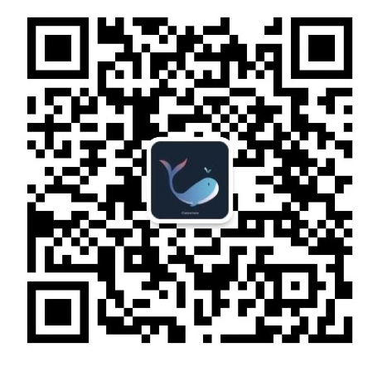
赛事资源
Datawhale
天池新人赛由天池与Datawhale联合发起，并提供学习内容和组织学习：
Datawhale是一个专注于数据科学与AI领域的开源组织；
CV直播PPT 可关注Datawhale，回复关键词 CV直播 下载；
同时可以加入Datawhale数据竞赛交流群，一起组队参赛，交流学习；
Notes:
这一章是第一章，图片处可放照片可以放上个人介绍。
个人介绍可分为个人介绍+个人经历+主题分享故事

Slide 4

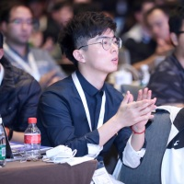
个人介绍
Datawhale
阿水，https://www.zhihu.com/people/finlayliu
天池数据大神；
知乎小V，全网文章阅读量20W+；
数据科学爱好者，擅长计算机视觉；
Datawhale成员，开源贡献者；
数据竞赛开源项目发起人：
https://github.com/datawhalechina/competition-baseline
Notes:
这一章是第一章，图片处可放照片可以放上个人介绍。
个人介绍可分为个人介绍+个人经历+主题分享故事

Slide 5
Datawhale
Part 1 比赛介绍
Notes:
过度页

Slide 6
比赛介绍
Datawhale
本次新人赛是Datawhale与天池联合发起的零基础入门系列赛事第二场：零基础入门CV赛事之街景字符识别。
零基础入门系列赛事：
比赛为个人赛，但可以组队学习；
Datawhale提供组队学习社群，组队打卡学习；
全程360度分享，包括baseline和比赛知识点；
零基础入门数据挖掘之二手车交易价格预测大赛
第一场：https://tianchi.aliyun.com/competition/entrance/231784/introduction
零基础入门CV赛事之街景字符识别
第二场：https://tianchi.aliyun.com/competition/entrance/531795/introduction
Notes:
这一章是第一章，图片处可放照片可以放上个人介绍。
个人介绍可分为个人介绍+个人经历+主题分享故事

Slide 7
比赛介绍
Datawhale
本次竞赛是Datawhale联合天池的系列学习（数据挖掘、CV、NLP、机器学习、深度学习、推荐系统）第二场。
Notes:
这一章是第一章，图片处可放照片可以放上个人介绍。
个人介绍可分为个人介绍+个人经历+主题分享故事

Slide 8
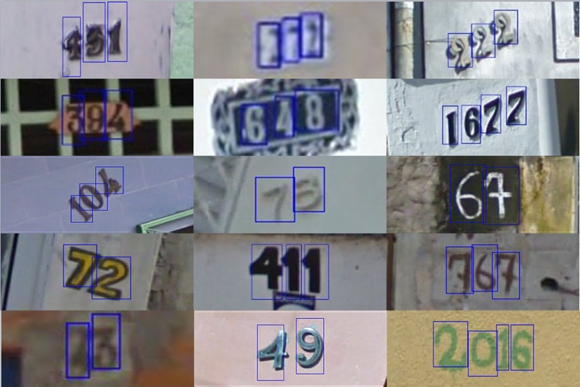
比赛介绍
Datawhale
赛题主题：赛题以计算机视觉中字符识别为背景，要求选手预测真实场景下的字符识别，这是一个典型的字符识别问题。
赛题目标：通过这道赛题可以引导大家走入计算机视觉的世界，主要针对竞赛选手上手视觉赛题，提高对数据建模能力。
Notes:
这一章是第一章，图片处可放照片可以放上个人介绍。
个人介绍可分为个人介绍+个人经历+主题分享故事

Slide 9
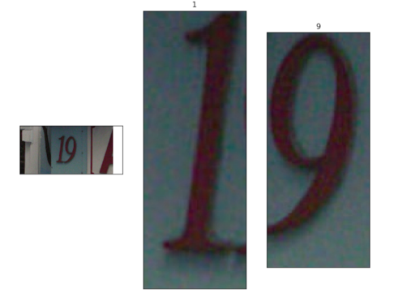
比赛介绍
Datawhale
赛题数据：赛题需要选手识别图片中所有的字符，为了降低比赛难度，我们提供了训练集、验证集和测试集中字符的位置框。
注：数据集来源自SVHN，网页链接http://ufldl.stanford.edu/housenumbers/，并进行匿名处理和噪音处理，请各位选手使用比赛给定的数据集完成训练。
Field | Description
top | 左上角坐标X
height | 字符高度
left | 左上角最表Y
width | 字符宽度
label | 字符编码
Notes:
这一章是第一章，图片处可放照片可以放上个人介绍。
个人介绍可分为个人介绍+个人经历+主题分享故事

Slide 10
Datawhale
的
Part 2 baseline
Notes:
过度页

Slide 11
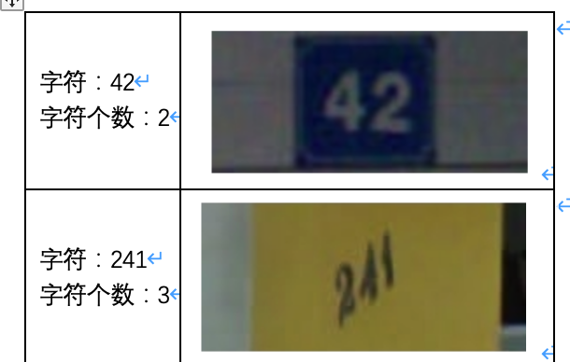
baseline
Datawhale
本次赛题：赛题本质是分类问题，需要对图片的字符进行识别。但赛题给定的数据图片中不同图片中包含的字符数量不等，如下图所示。有的图片的字符个数为2，有的图片字符个数为3，有的图片字符个数为4。
Notes:
这一章是第一章，图片处可放照片可以放上个人介绍。
个人介绍可分为个人介绍+个人经历+主题分享故事

Slide 12
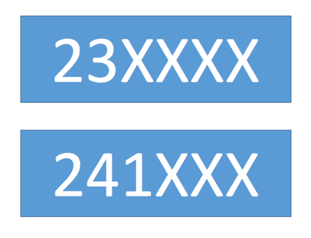
baseline
Datawhale
思路1：可以将赛题抽象为一个定长字符识别问题，在赛题数据集中大部分图像中字符个数为2-4个，最多的字符个数为6个。
因此可以对于所有的图像都抽象为6个字符的识别问题，字符23填充为23XXXX，字符231填充为231XXX。
Notes:
这一章是第一章，图片处可放照片可以放上个人介绍。
个人介绍可分为个人介绍+个人经历+主题分享故事

Slide 13
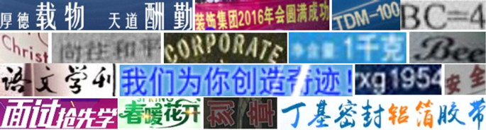
baseline
Datawhale
思路2：在字符识别研究中，有特定的方法来解决此种不定长的字符识别问题，比较典型的有CRNN字符识别模型。
在本次赛题中给定的图像数据都比较规整，可以视为一个单词或者一个句子。
Notes:
这一章是第一章，图片处可放照片可以放上个人介绍。
个人介绍可分为个人介绍+个人经历+主题分享故事

Slide 14
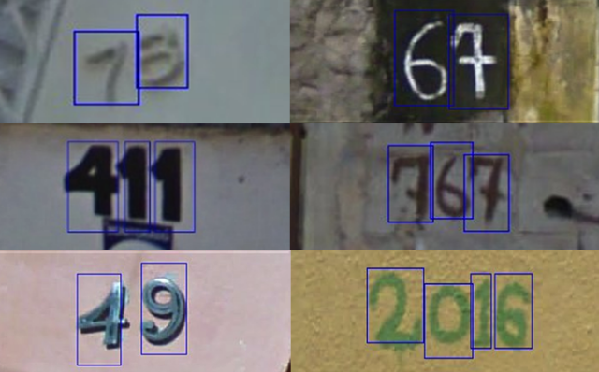
baseline
Datawhale
思路3：在赛题数据中已经给出了训练集、验证集中所有图片中字符的位置，因此可以首先将字符的位置进行识别，利用物体检测的思路完成。
Notes:
这一章是第一章，图片处可放照片可以放上个人介绍。
个人介绍可分为个人介绍+个人经历+主题分享故事

Slide 15
baseline
Datawhale
思路1实现思路：
构建读取数据集；
构建多分类模型；
训练+验证；
提交；
思路1 notebook：
https://tianchi.aliyun.com/notebook-ai/detail?spm=5176.12586969.1002.6.2ce832bcmeL9bN&postId=108342
Notes:
这一章是第一章，图片处可放照片可以放上个人介绍。
个人介绍可分为个人介绍+个人经历+主题分享故事

Slide 16
Datawhale
的
Part 3 知识点
Notes:
过度页

Slide 17
知识点
Datawhale
Baseline中使用的知识点：
使用Pytorch读取数据集；
构建多分类模型；
使用ImageNet预训练模型进行微调；
构建训练集和验证；
模型保存于加载；
Notes:
这一章是第一章，图片处可放照片可以放上个人介绍。
个人介绍可分为个人介绍+个人经历+主题分享故事

Slide 18
知识点
Datawhale
Baseline如何继续深入，提高精度？
1- 首先提高单模型在20个Epoch以内的精度
单纯baseline思路，是榜单0.7+左右的分数；
2- 尝试加入其它数据扩增方法，如模糊和像素噪音；
3- 尝试进行多折预测结果集成；
4- 尝试其它模型，或者改进模型的多字符训练过程；
假设修改多字符分类的损失函数；
5- 尝试其它模型，对结果进行修正；
训练一个字符字数预测模型，对结果进行修正；
Notes:
这一章是第一章，图片处可放照片可以放上个人介绍。
个人介绍可分为个人介绍+个人经历+主题分享故事

Slide 19
知识点
Datawhale
其它尝试和思考：
这个赛题需要使用物体/字符检测模型么？
如何复用YOLO、SSD或Faster-RCNN模型？
问答
你对比赛有什么问题？
你对学习有什么问题？
你对PPT内容有什么问题？
Notes:
这一章是第一章，图片处可放照片可以放上个人介绍。
个人介绍可分为个人介绍+个人经历+主题分享故事

Slide 20
问答
Datawhale
你对比赛有什么问题？
你对学习有什么问题？
你对PPT内容有什么问题？
Notes:
这一章是第一章，图片处可放照片可以放上个人介绍。
个人介绍可分为个人介绍+个人经历+主题分享故事

Slide 21
Datawhale
一个专注于AI领域的开源组织
Notes:
结束页，可以在这里链接到Datawhale的介绍之类的地方

